Slide 1
Доклад за конкурс за главен асистент на тема: α–Галактозидаза и Инвертаза. Източници за продуциране, изолиране и пречистване. Механизъм, специфичност и приложение на ензимите. ас д-р. Данчо Йорданов

Slide 2
Източници за получаване на α-Галактозидаза и Инвертаза
Източниците които представляват интерес за промишлен синтез на α-Галактозидаза и Инвертаза, намират голяма част от микроорганизмите , като:
Бактерии;
Дрожди и
Плесенни гъби.
За промишлено производство използваните микроорганизми трябва да отговарят на следните изисквания:
да са леснодостъпни;
да съдържат ензима в максимално количество;
да могат да се добавят в големи количества и
да могат да се съхраняват лесно.

Slide 3
Продуценти на Инвертаза и α-Галактозидаза
Като най-добри източници за получаване на инвертазни препарати се отличават:
Дрожди - S. cerevisiae, S. carlsbergensis, S. fragilis, S. uvarum, Candida utilis;
Плесени - A. awamori, A. oryzae, A. niger, P. spinolosum, F. oxysporum, Aureobasidium pullulans и
Бактерии - B. subtilis, E.coli, Streptococcus mutans.
α–Галактозидазата се продуцира от много микроогранизми, но с най-голямо приложение се отличават Филаментозни гъби от родовете:
р.Aspergillus (Aspergillus niger, Аspergillus fumigatus, Aspergillus awamori, Aspergillus nidulans, Aspergillus oryzae),
p.Penicillium (Penicillium simplicissimum, Penicillium ochrochloron, Penicillium purpurogenum), р.Trichoderma (Trichoderma reesei).

Slide 4
Получаване на инвертазни препарати
Технологията на инвертазните препарати се развива в две основни направления:
използване на отпадъчни пивни или спиртни дрожди;
култивиране на микробни продуценти (дрожди и плесени).
Получаване на препарати от отпадъчни пивни дрожди
Технологията включва следните основни етапи:
промиване на дрождите с хладка вода (2-3°С) върху тънко копринено сито;
сепариране на промитите дрожди;
промиване с 0,5-1% разтвор на NaCl или NaHCО₃, в продължение на 1-2 часа при непрекъснато разбъркване и
сепариране (или центрофугиране) до придобиване на консистенция на пресувани дрожди със 75% влажност

Slide 5
Получаване на пречистени инвертазни препарати
Технологията за разрушаване на дрождовите клетки включва следните основни етапи:
Механично с дезинтегратори под високо налягане и непрекъснато действие (около 99,8 % от клетките се разрушават) ;
Термично , чрез обработка при температура 60-70 °C за 5-10 минути;
Автолиза при температура 45 °C в продължение 24-48 часа;
Дълбоко замразяване и рязко затопляне;
Ултразвукова дезинтеграция;
Чрез третиране с безен, толуен или хлороформ .

Slide 6
Изолиране и пречистване на α-Галактозидаза
Принципна схема за изолиране на α-Галактозидаза:
Утаяване с органични разтворители;
Подкисляване;
Йонообменна филтрация;
Гел филтрация;
Изоелектрично фокусиране

Slide 7
Методика за изолиране и пречистване на α-Галактозидаза от щам Penicillium sp. 23:
Центрофугиране;
Утаяване с амониев сулфат;
Утайката се отстранява с центрофугиране;
Добавя се сух амониев сулфат към супернатантата до 90% насищане;
Инкубира се 10-12 часа при 4°С и
Получената утайка се разтваря във дестилирана вода и се диализира срещу 0,01М фосфатен буфер с рН 7.0 .

Slide 8
Приложение на α-галактозидазата и инвертазата
Хуманната медицина
Фармацевтичната индустрия
Индустриалната химия
Битовата химия.

Slide 9
Механизъм и специфичност
β-Фруктофуранозидазата (Инвертаза);
α-Галактозидаза;

Slide 10
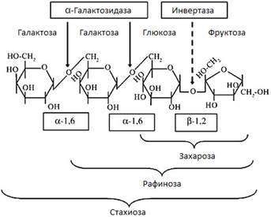
Успоредно действие на α-Галактозидазата и Инвертазата
Схематично представяне на структура на олигозахарид - стахиоза и механизъм на действие на ензимите: α–Галактозидаза и Инвертаза

Slide 11
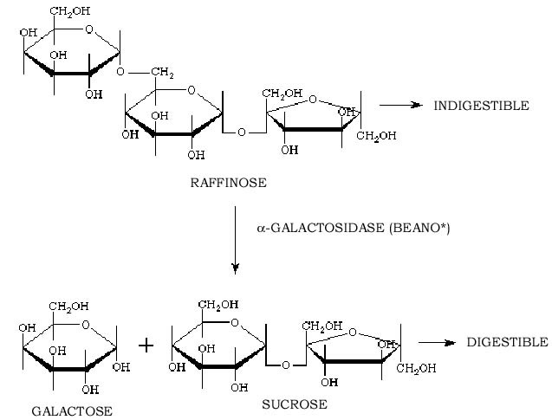
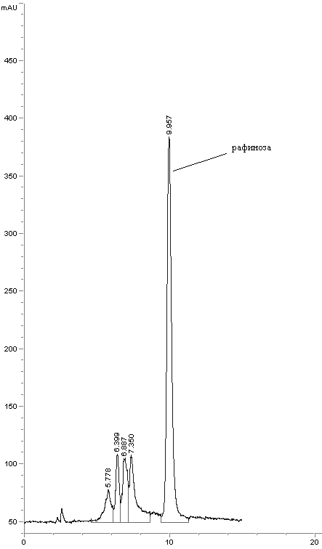
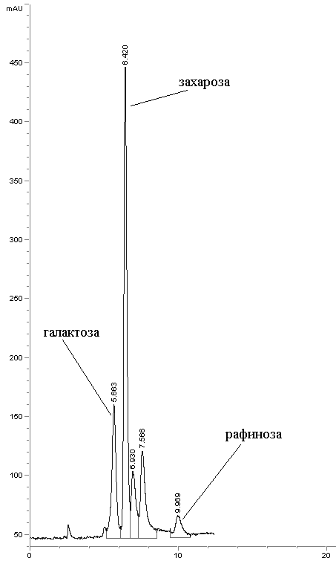
Изследване на ензимната хидролиза на ологозахарид -рафиноза
Фигура 1. HPLC хроматограми на хидролиза на рафиноза катализирана от ензимен препарат от Humicola lutea. 120-5 със α- галактозидазна активност - 2U

Slide 12
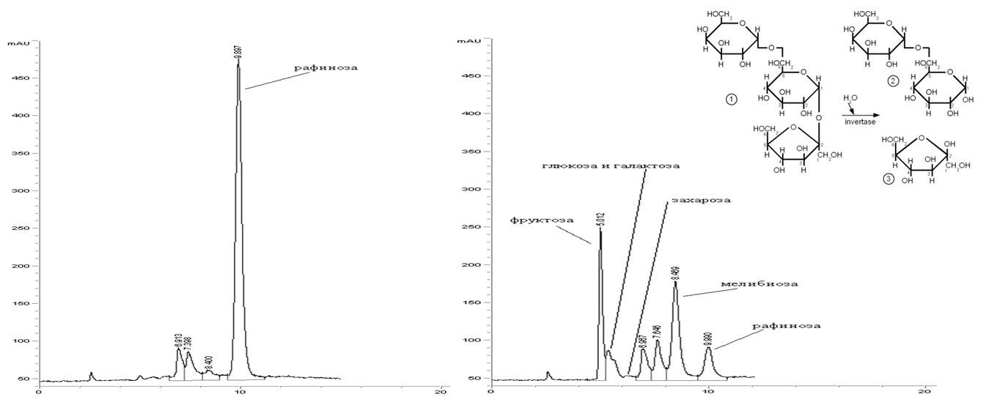
Изследване на ензимната хидролиза на ологозахарид -рафиноза
Фигура 2. HPLC хроматограми на хидролиза на рафиноза катализирана от ензимен препарат от Penicillium chrysogenum sp.23 с α- галактозидазна активност - 2U.

Slide 13
Б Л А Г О Д А Р Я
З А
В Н И М А Н И Е Т О
Ас.д-р.Данчо Любенов Йорданов danchoyordanov@gmail.com

